Slide 1
Studio e Sperimentazione del microkernel seL4
Sicurezza, prestazioni e utilizzi
Candidato: Elia Matteini
Relatore: Rosario Pugliese

Slide 2



Cos’è un sistema operativo
Un sistema operativo è il software di base di un computer che gestisce le risorse hardware e software, fornendo servizi agli applicativi utente.
Fornisce l’unica interfaccia diretta con l’hardware.
Gli obiettivi principali di un sistema operativo sono dunque:
creare un ambiente di facile utilizzo
velocità
sicurezza
Studio e Sperimentazione del microkernel seL4

Slide 3
Architettura software di un sistema operativo
Esistono vari modelli strutturali per i sistemi operativi ma ci soffermeremo su uno solo: Microkernel
Sicurezza
Flessibilità
Semplicità
Efficienza
Studio e Sperimentazione del microkernel seL4

Slide 4
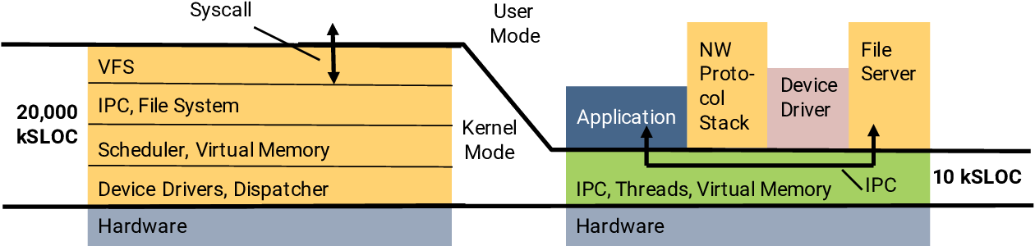
Kernel monolitici VS Microkernel
Studio e Sperimentazione del microkernel seL4

Slide 5
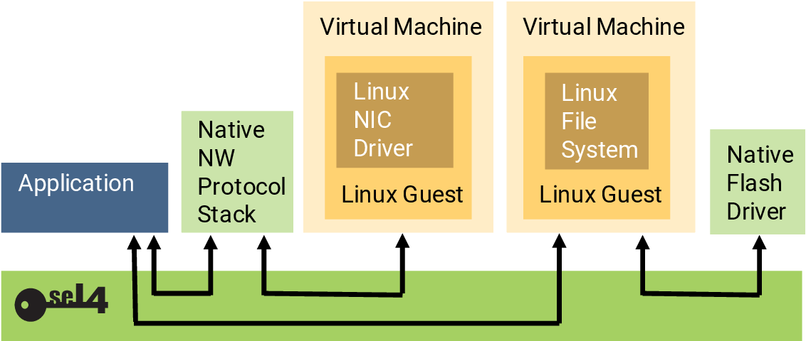
SeL4
SeL4 fa parte della famiglia dei microkernel L4
È un hypervisor
Studio e Sperimentazione del microkernel seL4

Slide 6
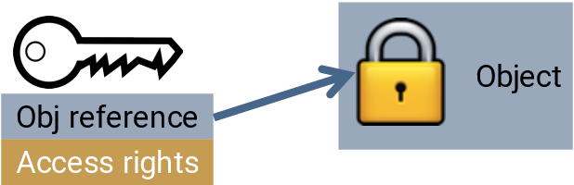
SeL4 - Capability
Ruolo fondamentale in seL4 è svolto dalle capability:
Riferimento ad oggetto immutabile con dei diritti associati
seL4 è un sistema capability-based
Permettono di supportare il principle of least authority
Studio e Sperimentazione del microkernel seL4

Slide 7

SeL4 – Prestazioni e Sicurezza
Prestazioni:
SeL4 è il più veloce dei microkernel della famiglia L4
È risultato anche il più veloce tra Fiasco.OC, Zicron e CertiKOS
Sicurezza:
Nel 2009 seL4 diviene il primo microkernel con una verifica di correttezza funzionale:
Confidentiality
Integrity
Availability
Studio e Sperimentazione del microkernel seL4

Slide 8
Alcuni schemi di diapositiva…

Slide 9
Slide solo testo
Questi sono due esempi di collegamento ipertestuale:
Sito dell’Università di Firenze
Orto botanico di Firenze

Slide 11
Slide tabella a doppia entrata
Variabile A/N | Titolo 1
Titolo X
Note | Nota 1

Slide 12
Slide #parola chiave

Slide 13
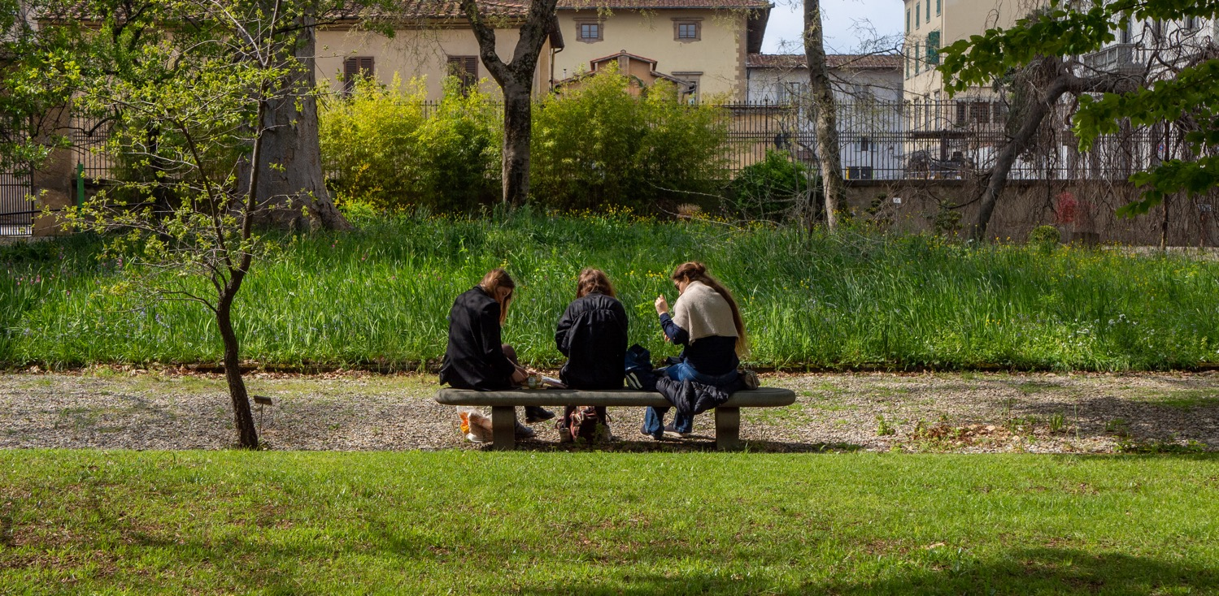
Slide immagine
UniFi, Orto botanico studentesse dell’Università di Firenze

Slide 14
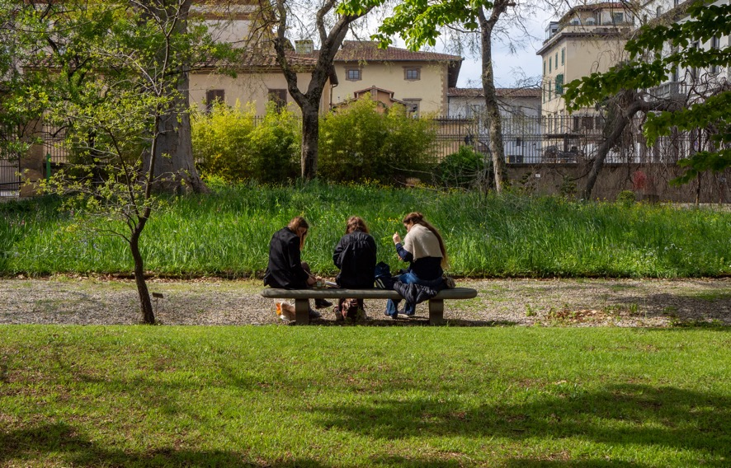
Slide immagine e testo
UniFi, Orto botanico studentesse dell’Università di Firenze

Slide 15
Slide a 2 colonne di testo
Argomento 1
Argomento 2

Slide 16
Slide a 3 colonne di testo
Argomento A
Argomento B
Argomento C

Slide 17
Conclusione

